Slide 1
JIHOMORAVSKÝ KRAJ
Adriana Mazuchová

Slide 2
KRAJSKÉ MĚSTO - BRNO

Slide 3
MAPA JIHOMORAVSKÉHO KRAJE

Slide 4
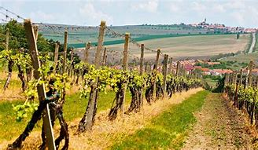
VINOHRADY, VINNÉ SKLEPY, VÍNO

Slide 5
ORNAMENTY NA MORAVĚ

Slide 6
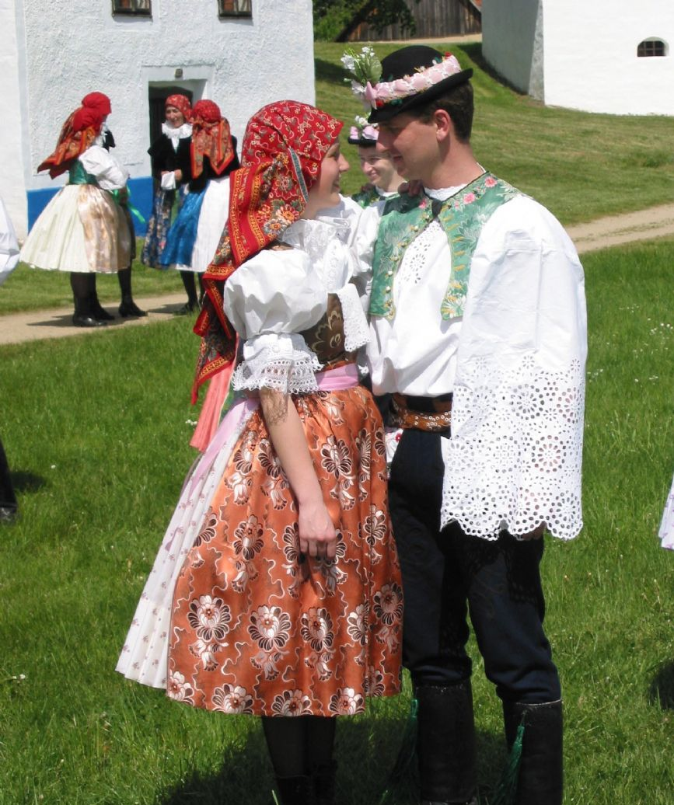
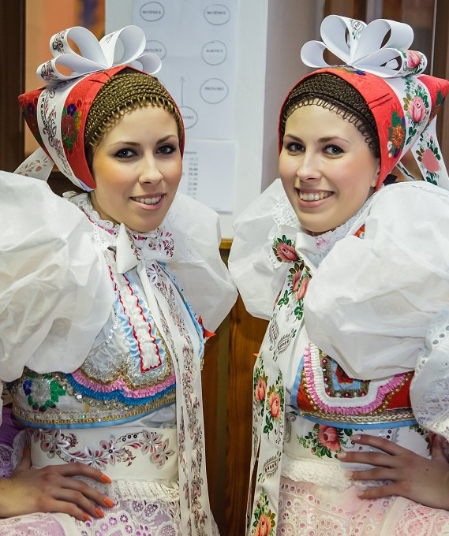
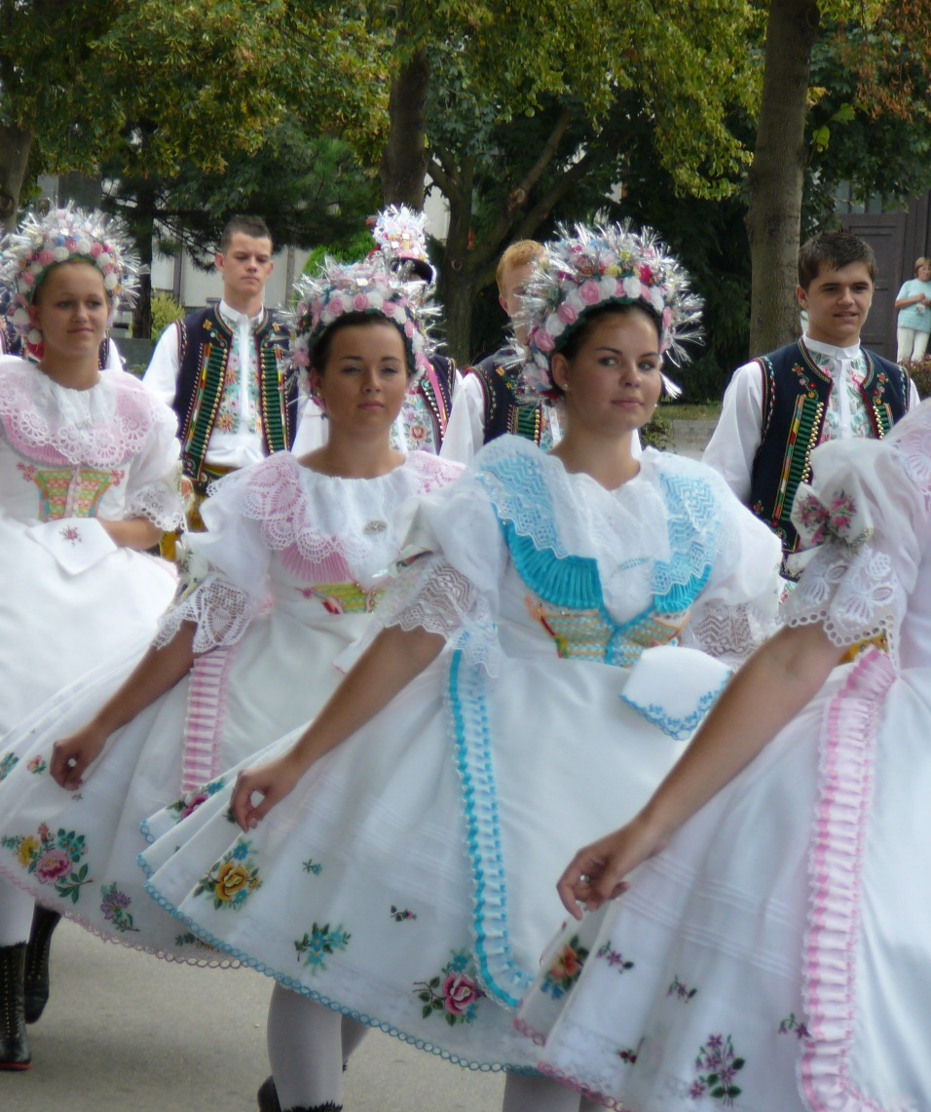
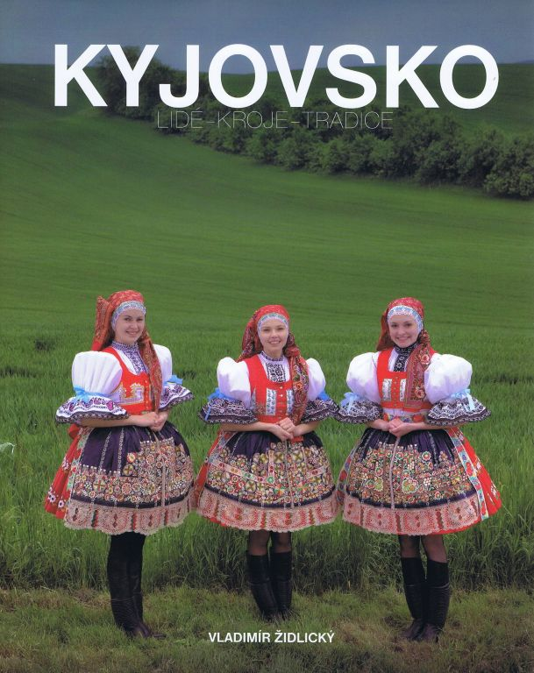
KROJE
STRÁŽNICKÝ
PRUŠÁNECKÝ
BÍLOVSKÝ
KYJOVSKÝ

Slide 7
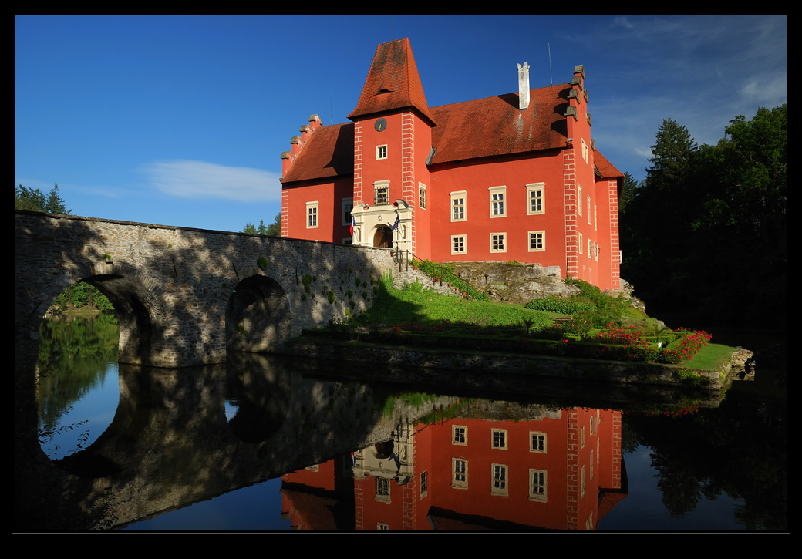
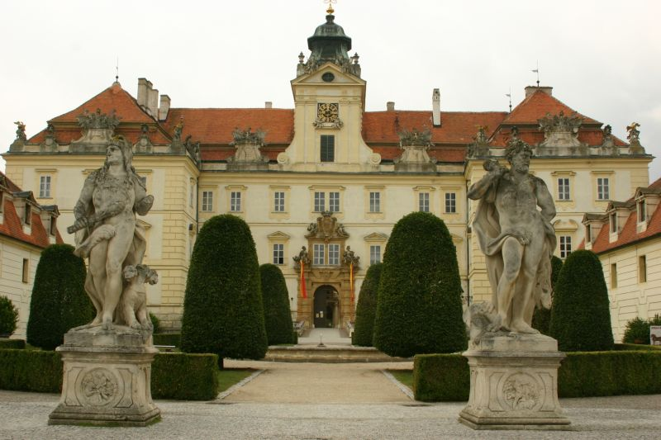
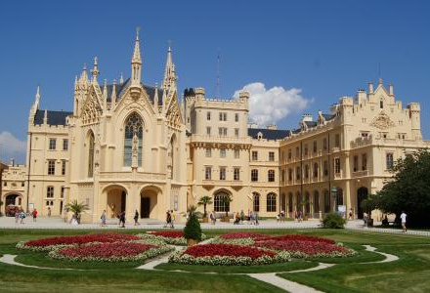
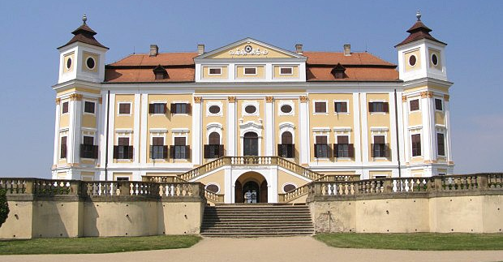
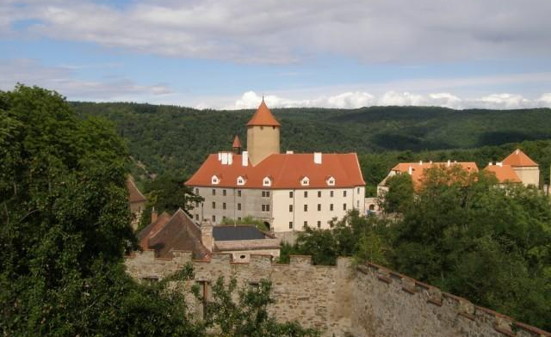
HRADY A ZÁMKY
Červená Lhota
Milotice
Veveří
Lednice
Valtice

Slide 8
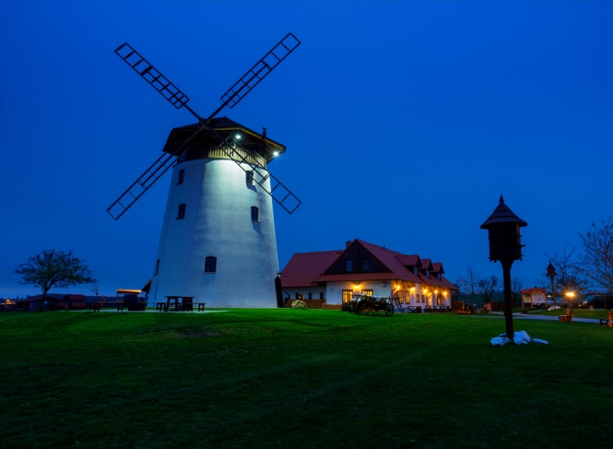
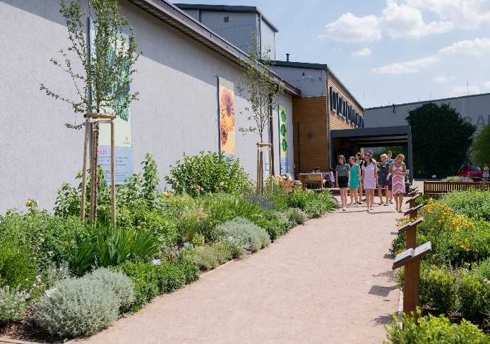
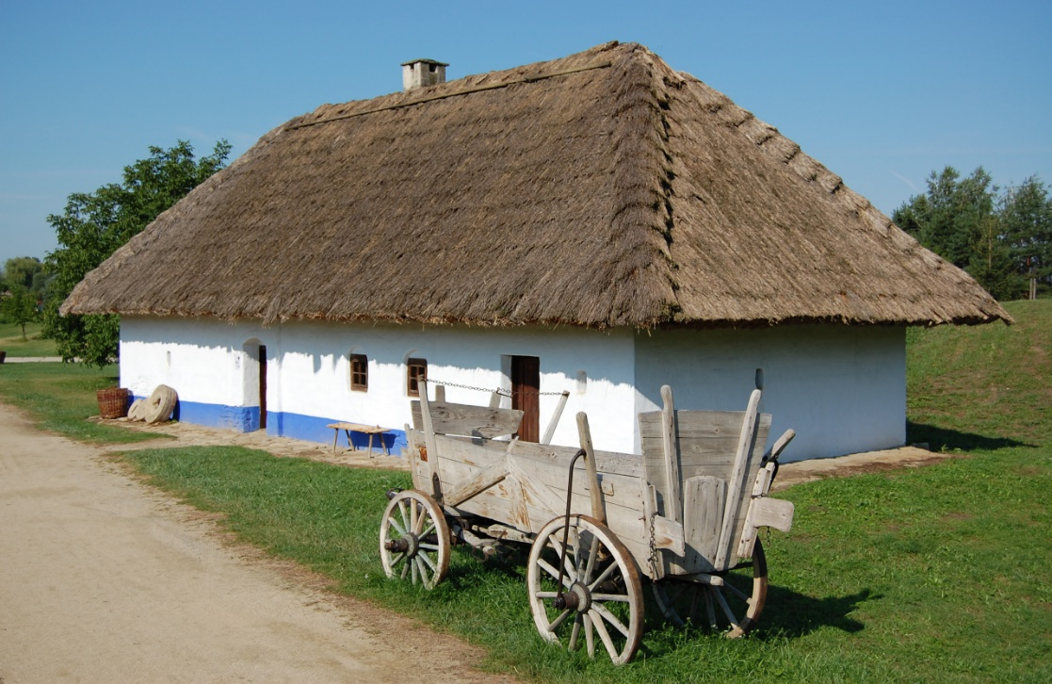
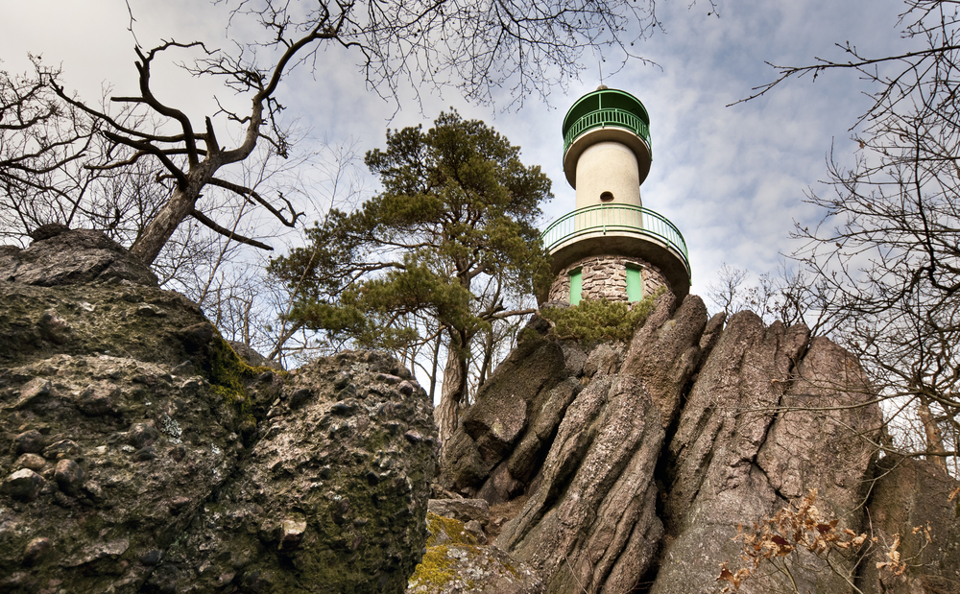
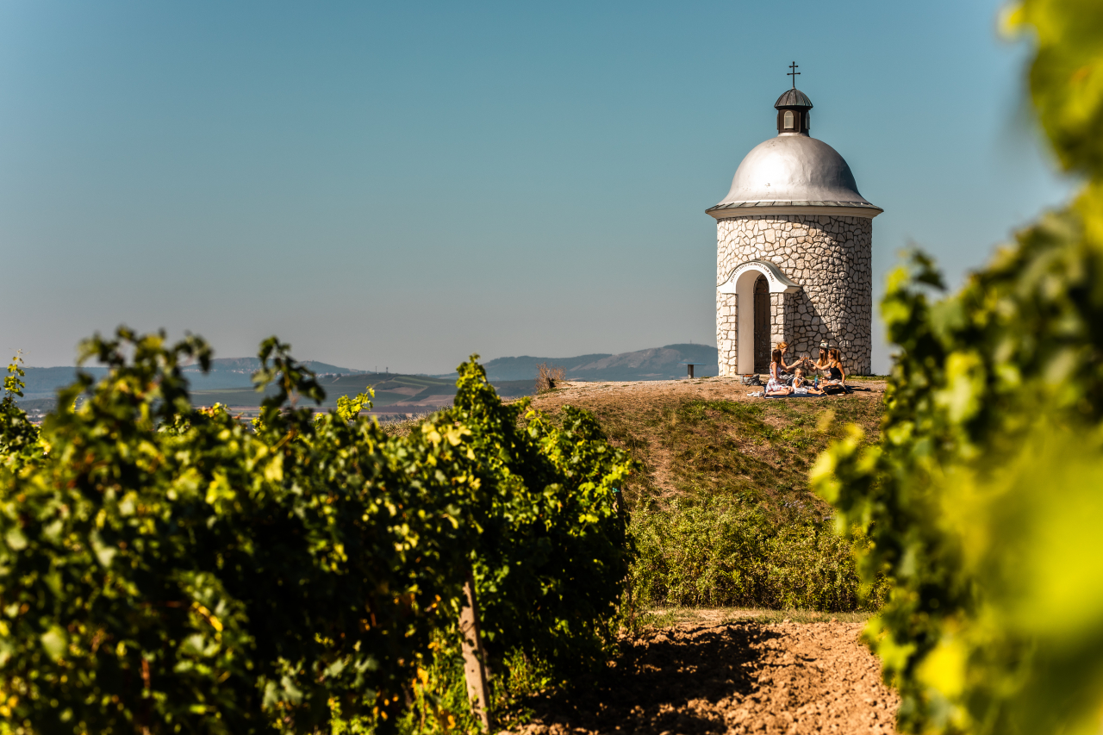
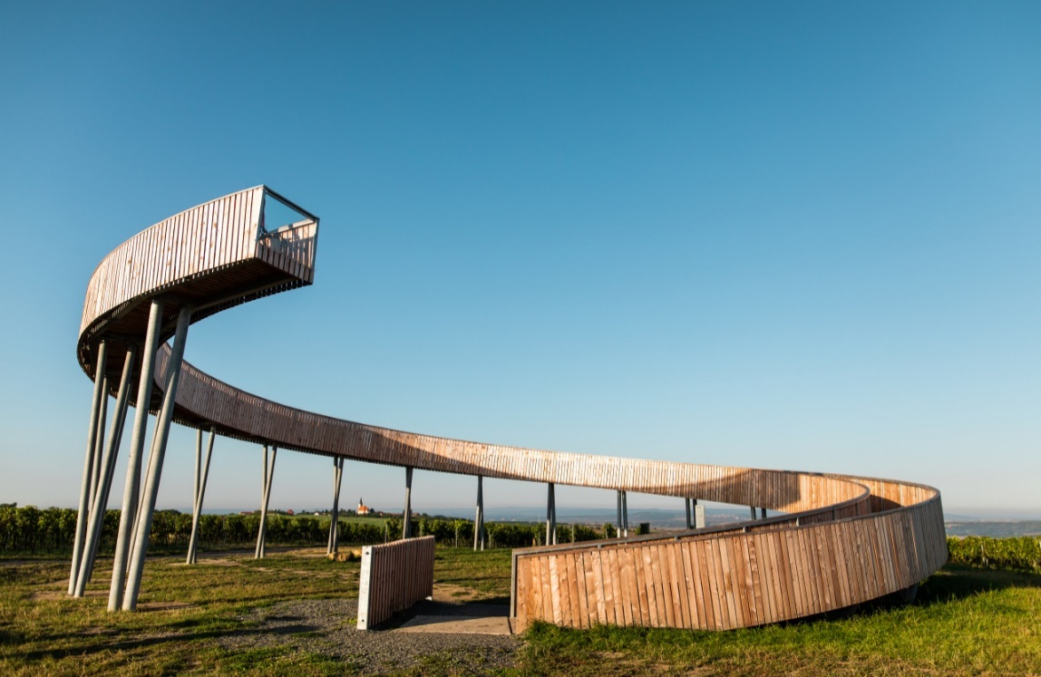
Výlety po jižní Moravě

Slide 9
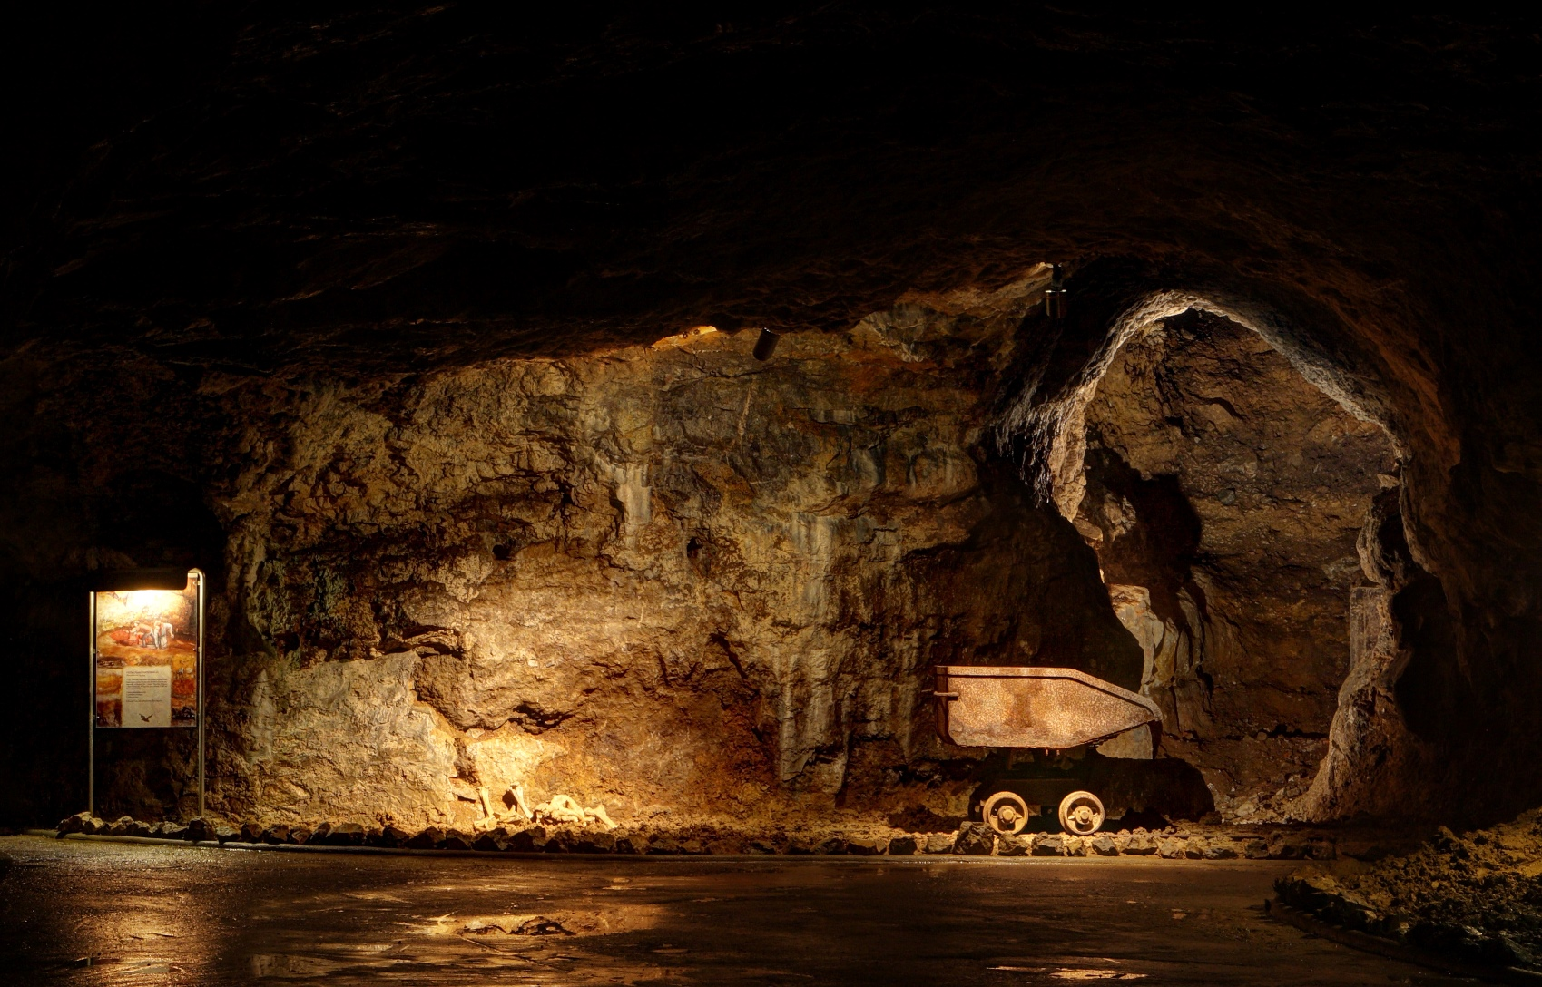
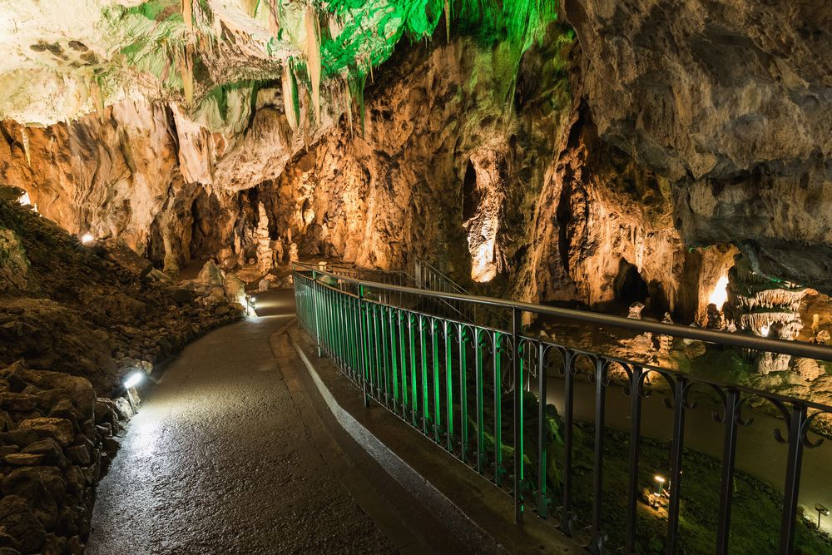
Moravský Kras Macocha/ Sloupsko-šosůvské jeskyně/Výpustek

Slide 10
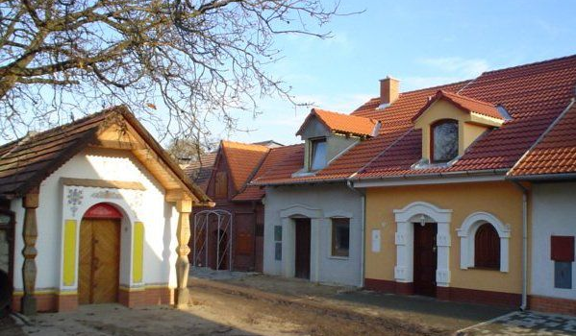
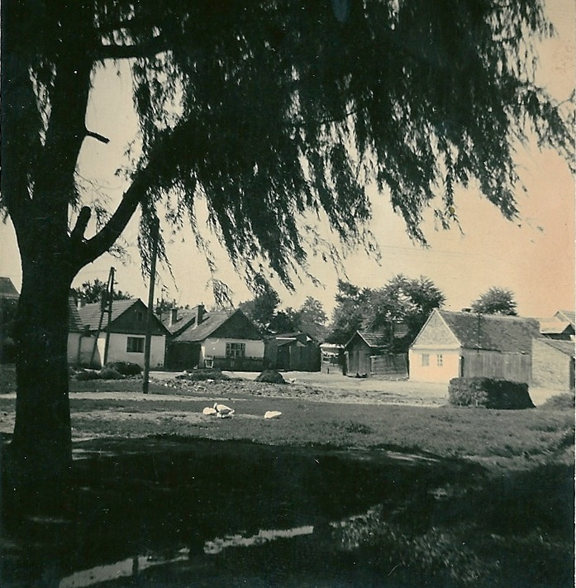
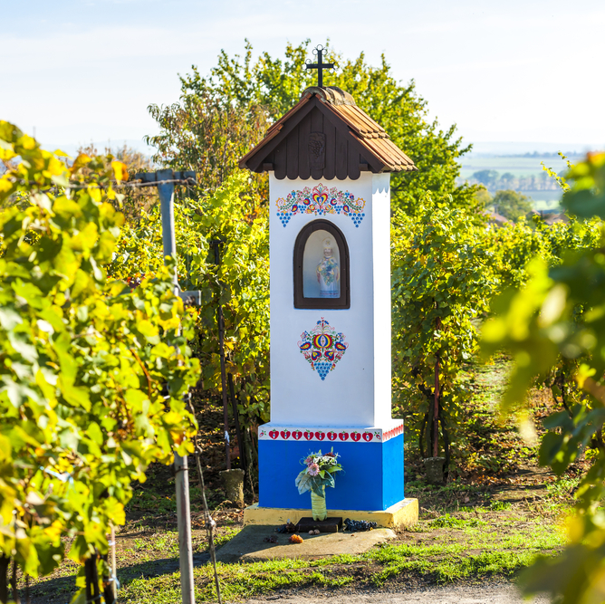
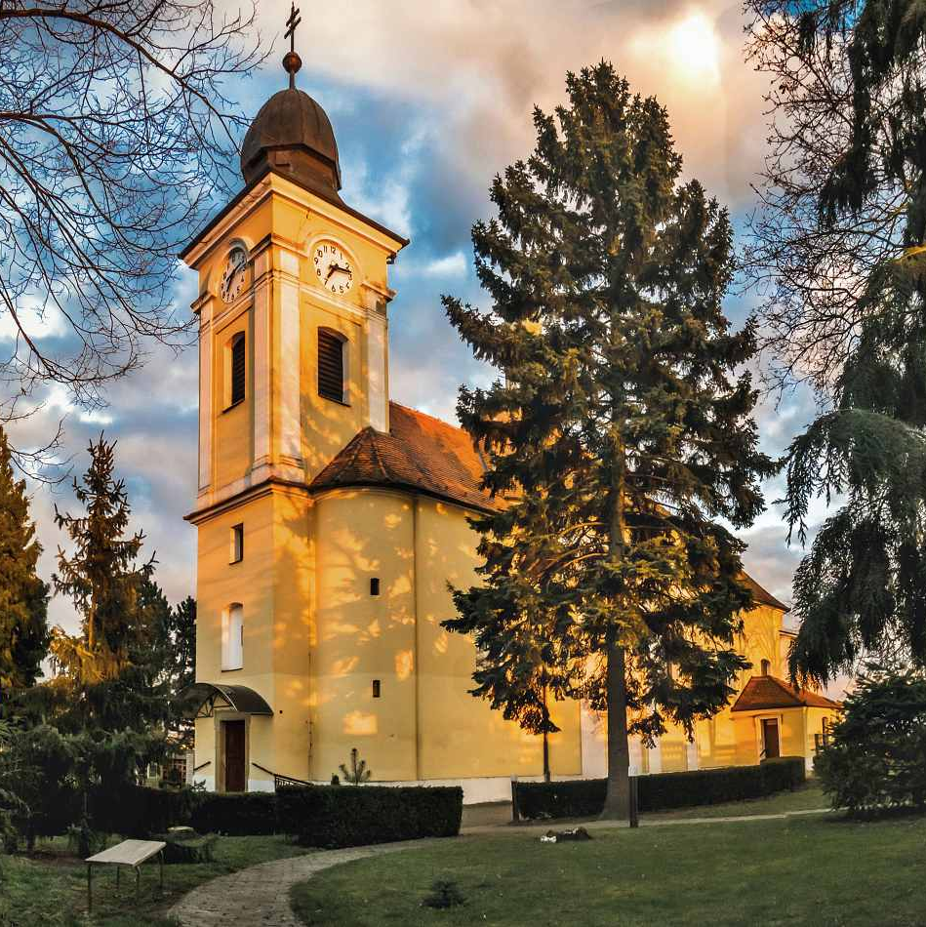
Kdy byly Prušánky založeny, není známo, ale první písemnou zmínku o Prušánkách můžeme najít v Zakládací listině vizovického kláštera z roku 1261.Prušánky leží mezi Hodonínem a Břeclaví, v nejteplejší a zároveň i nejsušší části jižní Moravy, kde se dobře daří vinné révě. Za vidění stojí především Nechory, areál vinných sklepů na okraji vinic, který připomíná malou vesničku. Chloubou obce je barokní kostel sv. Isidora. Poblíž v parku stojí kaplička Panny Marie, ulice lemují sochy svatých a četné kříže včetně vinařského kříže z dubového dřeva. Prušánky patří do národopisné oblasti Podluží, kde se dosud udržují folklorní tradice. Počet obyvatel v Prušánkách je 2187

